Slide 1
Salón de Eventos
Rip’s
Berenice Cano
Stephany Reyes
5 noviembre 2012

Slide 2
Agenda
Imagen física del salón
Atención a clientes
Imagen gráfica
Medios publicitarios

Slide 3
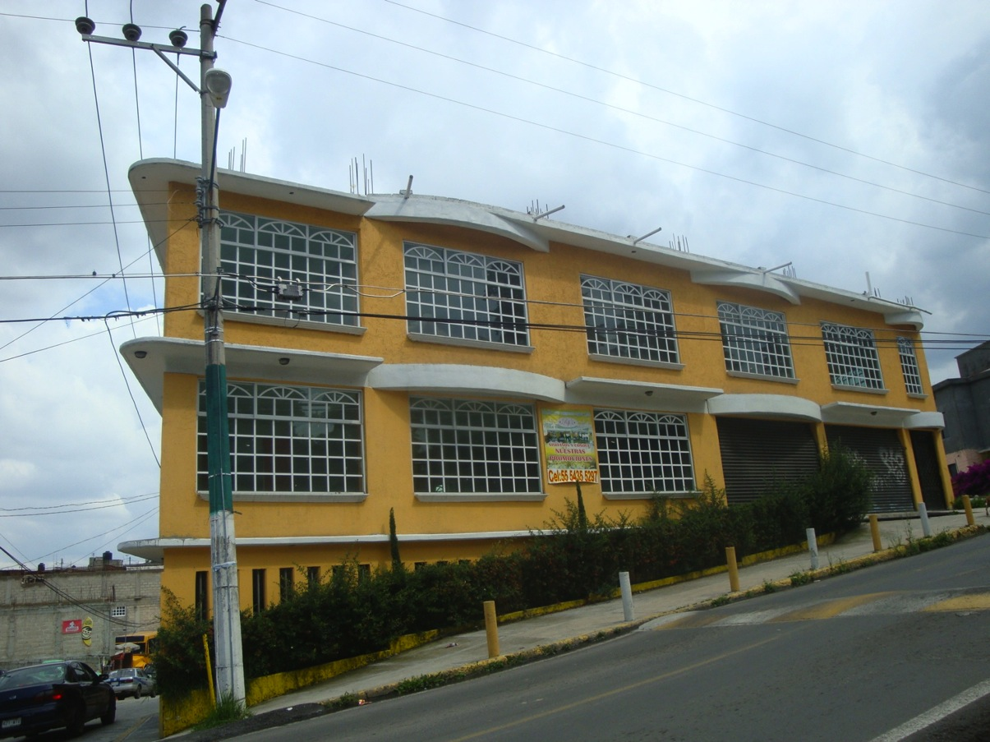
Imagen Física
Exterior
Recubrimiento anti-grafiti
Deletum 3000, de venta en tiendas Comex. ($300 aprox.)

Slide 4
Exterior
Marquesina luminosa + manta con datos
Mantenimiento de jardinera

Slide 5
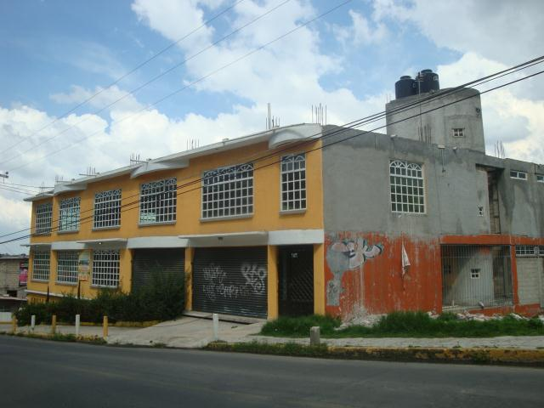

Slide 6
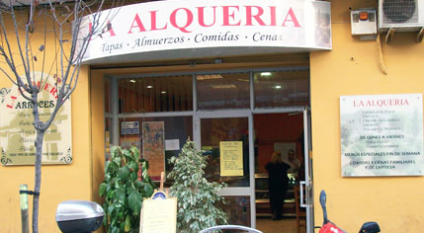
Ejemplo

Slide 7
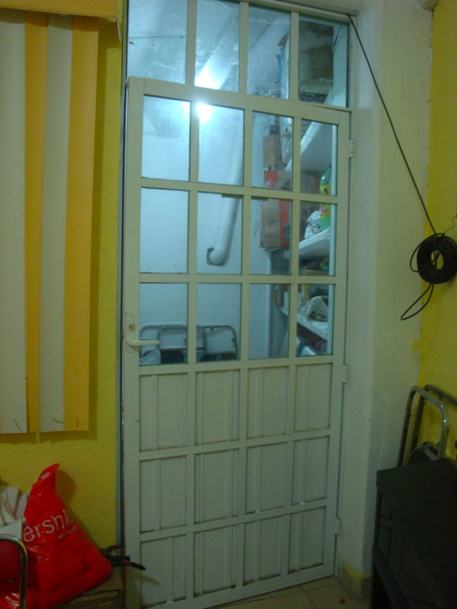
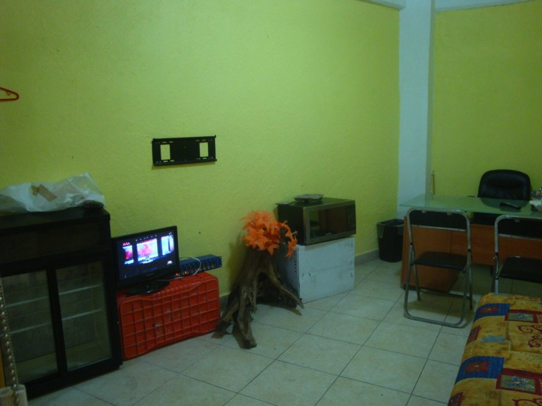
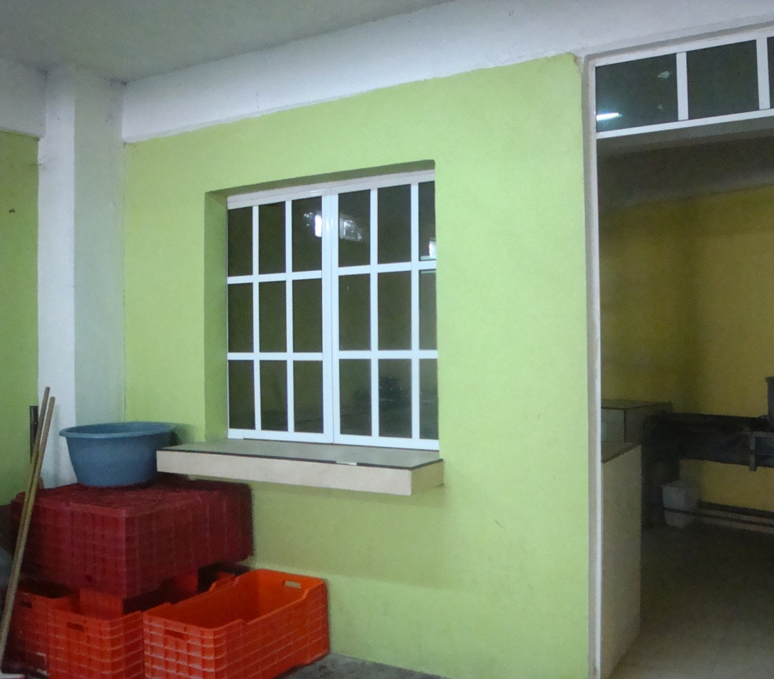
Interior
Almacenar todas las cajas y artículos varios en las bodegas. Mantener orden en las instalaciones.
El cliente debe percibir limpieza y orden.

Slide 8
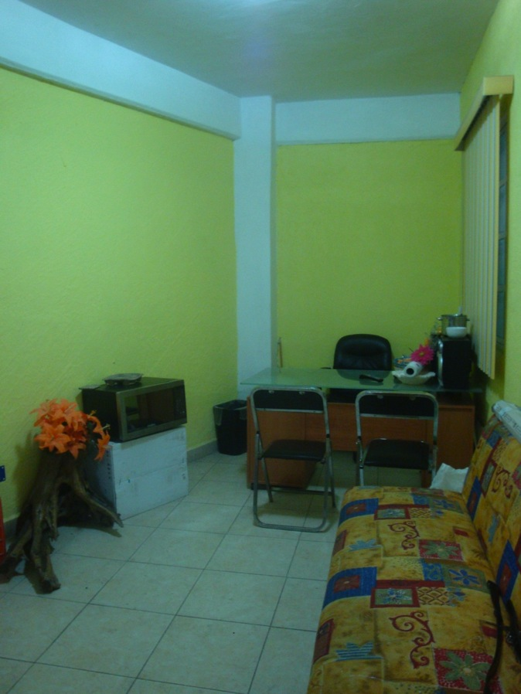
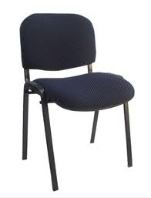
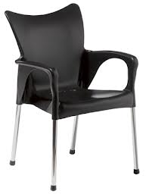
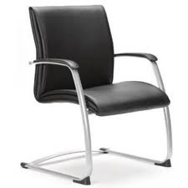
Oficina
Muebles cómodos para los clientes.
Sillas no plegables, cómodas.

Slide 9
Oficina
Orden y limpieza
Elementos que ayuden a construir la imagen (fotografías del salón, muestras de vajilla, sillas, mantelería)
Colocar una copia visible del permiso del salón.

Slide 10
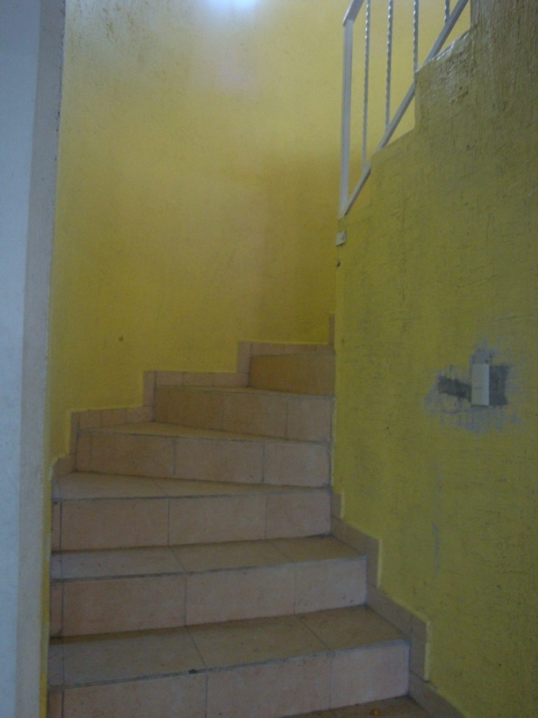
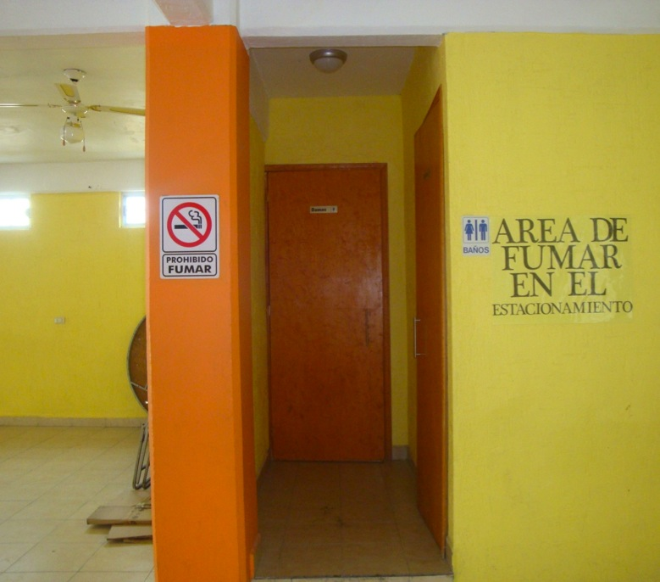
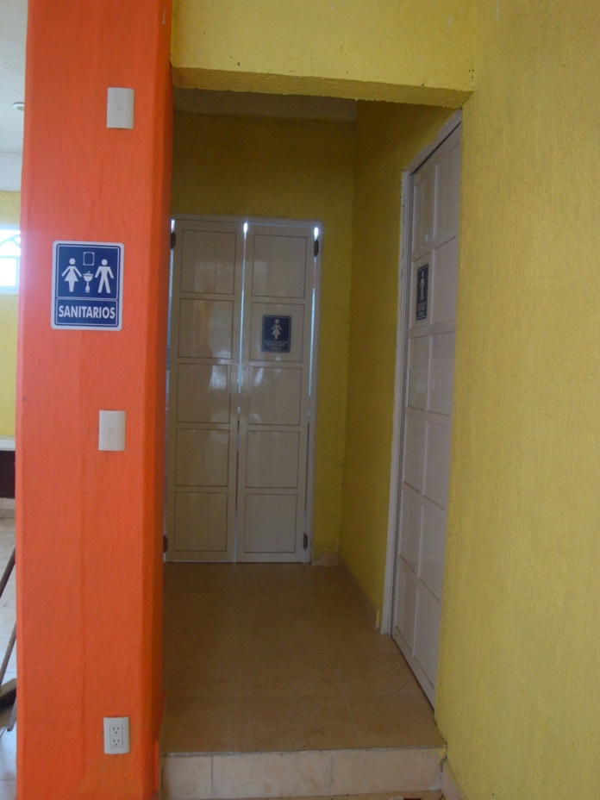
Instalaciones
Arreglar y pintar detalles
Colocar pasamanos en escaleras
Uniformidad en señalética
No fumar junto a la cocina

Slide 11
Atención a Clientes
Horario de atención, por lo menos dos veces a la semana, 3 horas por día. De preferencia por la mañana, por la tarde y a medio día en fin de semana.
Ofrecer todos los servicios como paquete.
Dejar que el cliente defina su propio paquete e ir descontando los servicios que no requiere. No indicarle cuánto cuesta cada uno sino rebajar el costo del paquete inicial.
Conocimiento profundo de todos los costos.
Ofrecer una bebida (agua, refresco o jugo), dulces.

Slide 12
Atención a Clientes
Primero mostrar las instalaciones del salón y posteriormente pasar a los interesados a la oficina para afinar detalles.
Mostrar álbum con fotografías de eventos anteriores y muestras de los servicios.
Hacer directorio de prestadores de servicios complementarios (mariachi, sonido, payasos, decoración, etc.). Hacer alianzas con ellos, precios especiales.

Slide 13
Dar una tarjeta de presentación con los datos del salón y de contacto.
Que el número de contacto sea Nextel. Evitar costos de llamadas. Se puede poner un número fijo y un celular.
Llevar una agenda clara.
Encuestas de evaluación del servicio (dar seguimiento).

Slide 14

Logo actual

Slide 15

Propuestas gráficas

Slide 16


Slide 17


Slide 18


Slide 19

Justificación
Colores del salón: amarillo y naranja.
Letra sencilla de leer, trazos redondeados (más amigables).
Círculos de colores, inspirados en luces.
No tradicional, sencillo, alegre, llamativo.

Slide 20
Medios publicitarios
Mantas
En el costado del edificio.
Un pendón en el frente.
Puentes peatonales.
Pendones en postes.

Slide 21
Otros
Anuncios en periódicos locales.
  Alfa & Omega
  Lo mejor de… Nicolás Romero
  Aviso Oportuno de El Universal
Posters en pizarrones de avisos en las iglesias cercanas.
Dar algunas tarjetas de presentación en las fiestas (un par en cada mesa).

Slide 22
Aplicaciones gráficas
Mantas y marquesina

Slide 23
Tarjetas de presentación

Slide 24
Playeras

